Slide 1
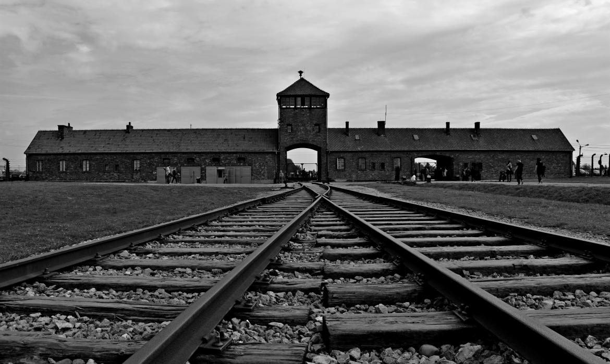
HOLOKAUST

Slide 2
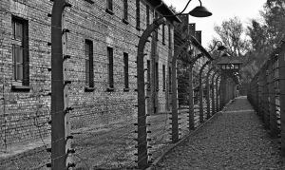
ŠTO JE HOLOKAUST?
Holokaust ili šoa - sistematski državni progon i genocid
Provodio se nad različitim etničkim, vjerskim i političkim skupinama ljudi tijekom Drugog svjetskog rata od strane Adolfa Hitlera i njegovih suradnika.
Trajao je od 1933.-1945. godine.

Slide 3
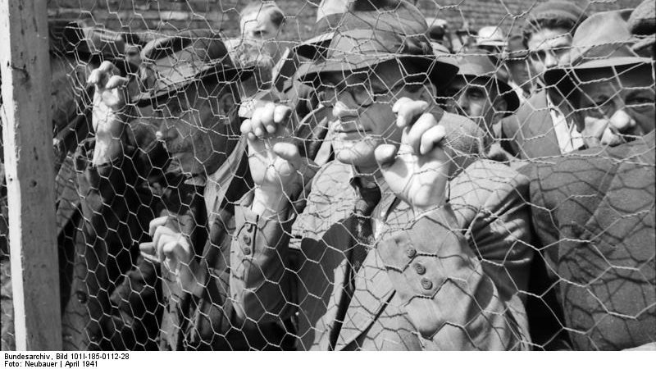
ŽIDOVI
Izloženi su diskriminaciji, njihove tvrtke i trgovine bile su bojkotirane, otpušteni iz javnih službi.
Prema Nurnberškim zakonima (1935.) izgubili su građanska prava te su proganjani, fizički zlostavljani i zatvarani.

Slide 4
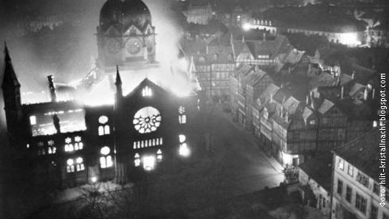
KRISTALNA NOĆ
Mjere nacističke vlasti postale su brutalnije nakon Kristalne noći.
Okrutno nasilje protiv Židova i njihove imovine započelo je u noći s 9.11. na 10.11.1938. godine.
Ubijen je 91 Židov, tisuće ih je ranjeno.
Oko 7500 trgovina je oštećeno.
Više od 100 sinagoga je zapaljeno, a 25 000 Židova zatvoreno.
Od tada im je zabranjen boravak na javnim mjestima
Njihova djeca nisu smjela pohađati škole.

Slide 5
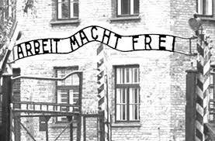
LJETO 1941. GODINE
Počela 3. faza postupanja prema Židovima– faza sustavnoga masovnoga istrjebljenja.
Po naredbi A. Hitlera pripremalo se provođenje plana o ”konačnom rješenju” židovskog pitanja.

Slide 6
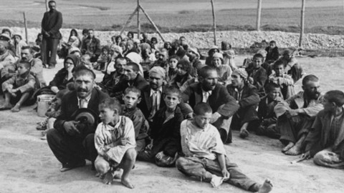
KONCENTRACIJSKI LOGORI
Počeli su 1942., a u njima su plinske komore.
Najzloglasniji su bili na teritoriju okupirane Poljske (Auschwitz, Treblinka, Sobibor, Majdanek).
Većina je ubijena Ciklonom B , a drugi su ubijani izgladnjivanjem, prisilnim radom…
Ubijeno oko 70.000 ljudi.
Auschwitz je oslobođen 27.1.1945. i od tada se obilježava Međunarodni dan sjećanja na žrtve Holokausta.

Slide 7
Anne Frank
Židovka, žrtva holokausta
Autorica knjige Dnevnik Anne Frank
Anne je odvedena u logor i ubijena
Njezin otac je preživio i objavio dnevnik

Slide 8
IZVORI
https://www.enciklopedija.hr
(pristupljeno 27.1.2025.)
https://hr.wikipedia.org
(pristupljeno 27.1.2025.)
https://mup.gov.hr
(pristupljeno 27.1.2025.)

Slide 9
PREZENTACIJU IZRADILE Učenice 1. b razreda: Mia Žižak, Laura Babić, Ema Zulim, Lea Stipčić Srednja škola Ivana Lucića - Trogir

